Slide 1
塩田研 B3ゼミ発表
フォントサイズの統一
見出し，本文，脚注
（）を全角にする
ページ数を書く
直し終わったら共有
阿部 冨永 堀江 丸山 山口

Slide 2
概要
話者照合とは何か
話者照合の関連知識
短時間フーリエ変換
評価指標(EER)
実施した実験とその結果
概要
結果
概要

Slide 3
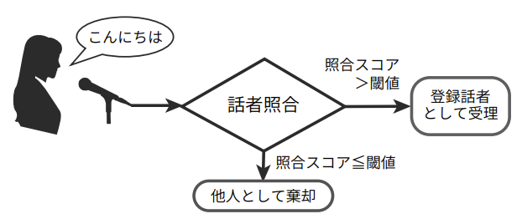
話者照合とは
話者照合の説明にする．
話者照合とは，で書き始めればよさそう
音声から話者の特徴を抽出し，発話者が誰であるかを認識する技術．
個人の判定
電話の音声を用いた本人確認
識別結果に基づく情報へのアクセス制御
分析
大量のデータから人物に関する情報を抽出
警察の科学捜査(音声鑑定)など
https://www.jstage.jst.go.jp/article/isciesci/62/2/62_63/_pdf/-char/ja
/ 話者照合とは

Slide 4
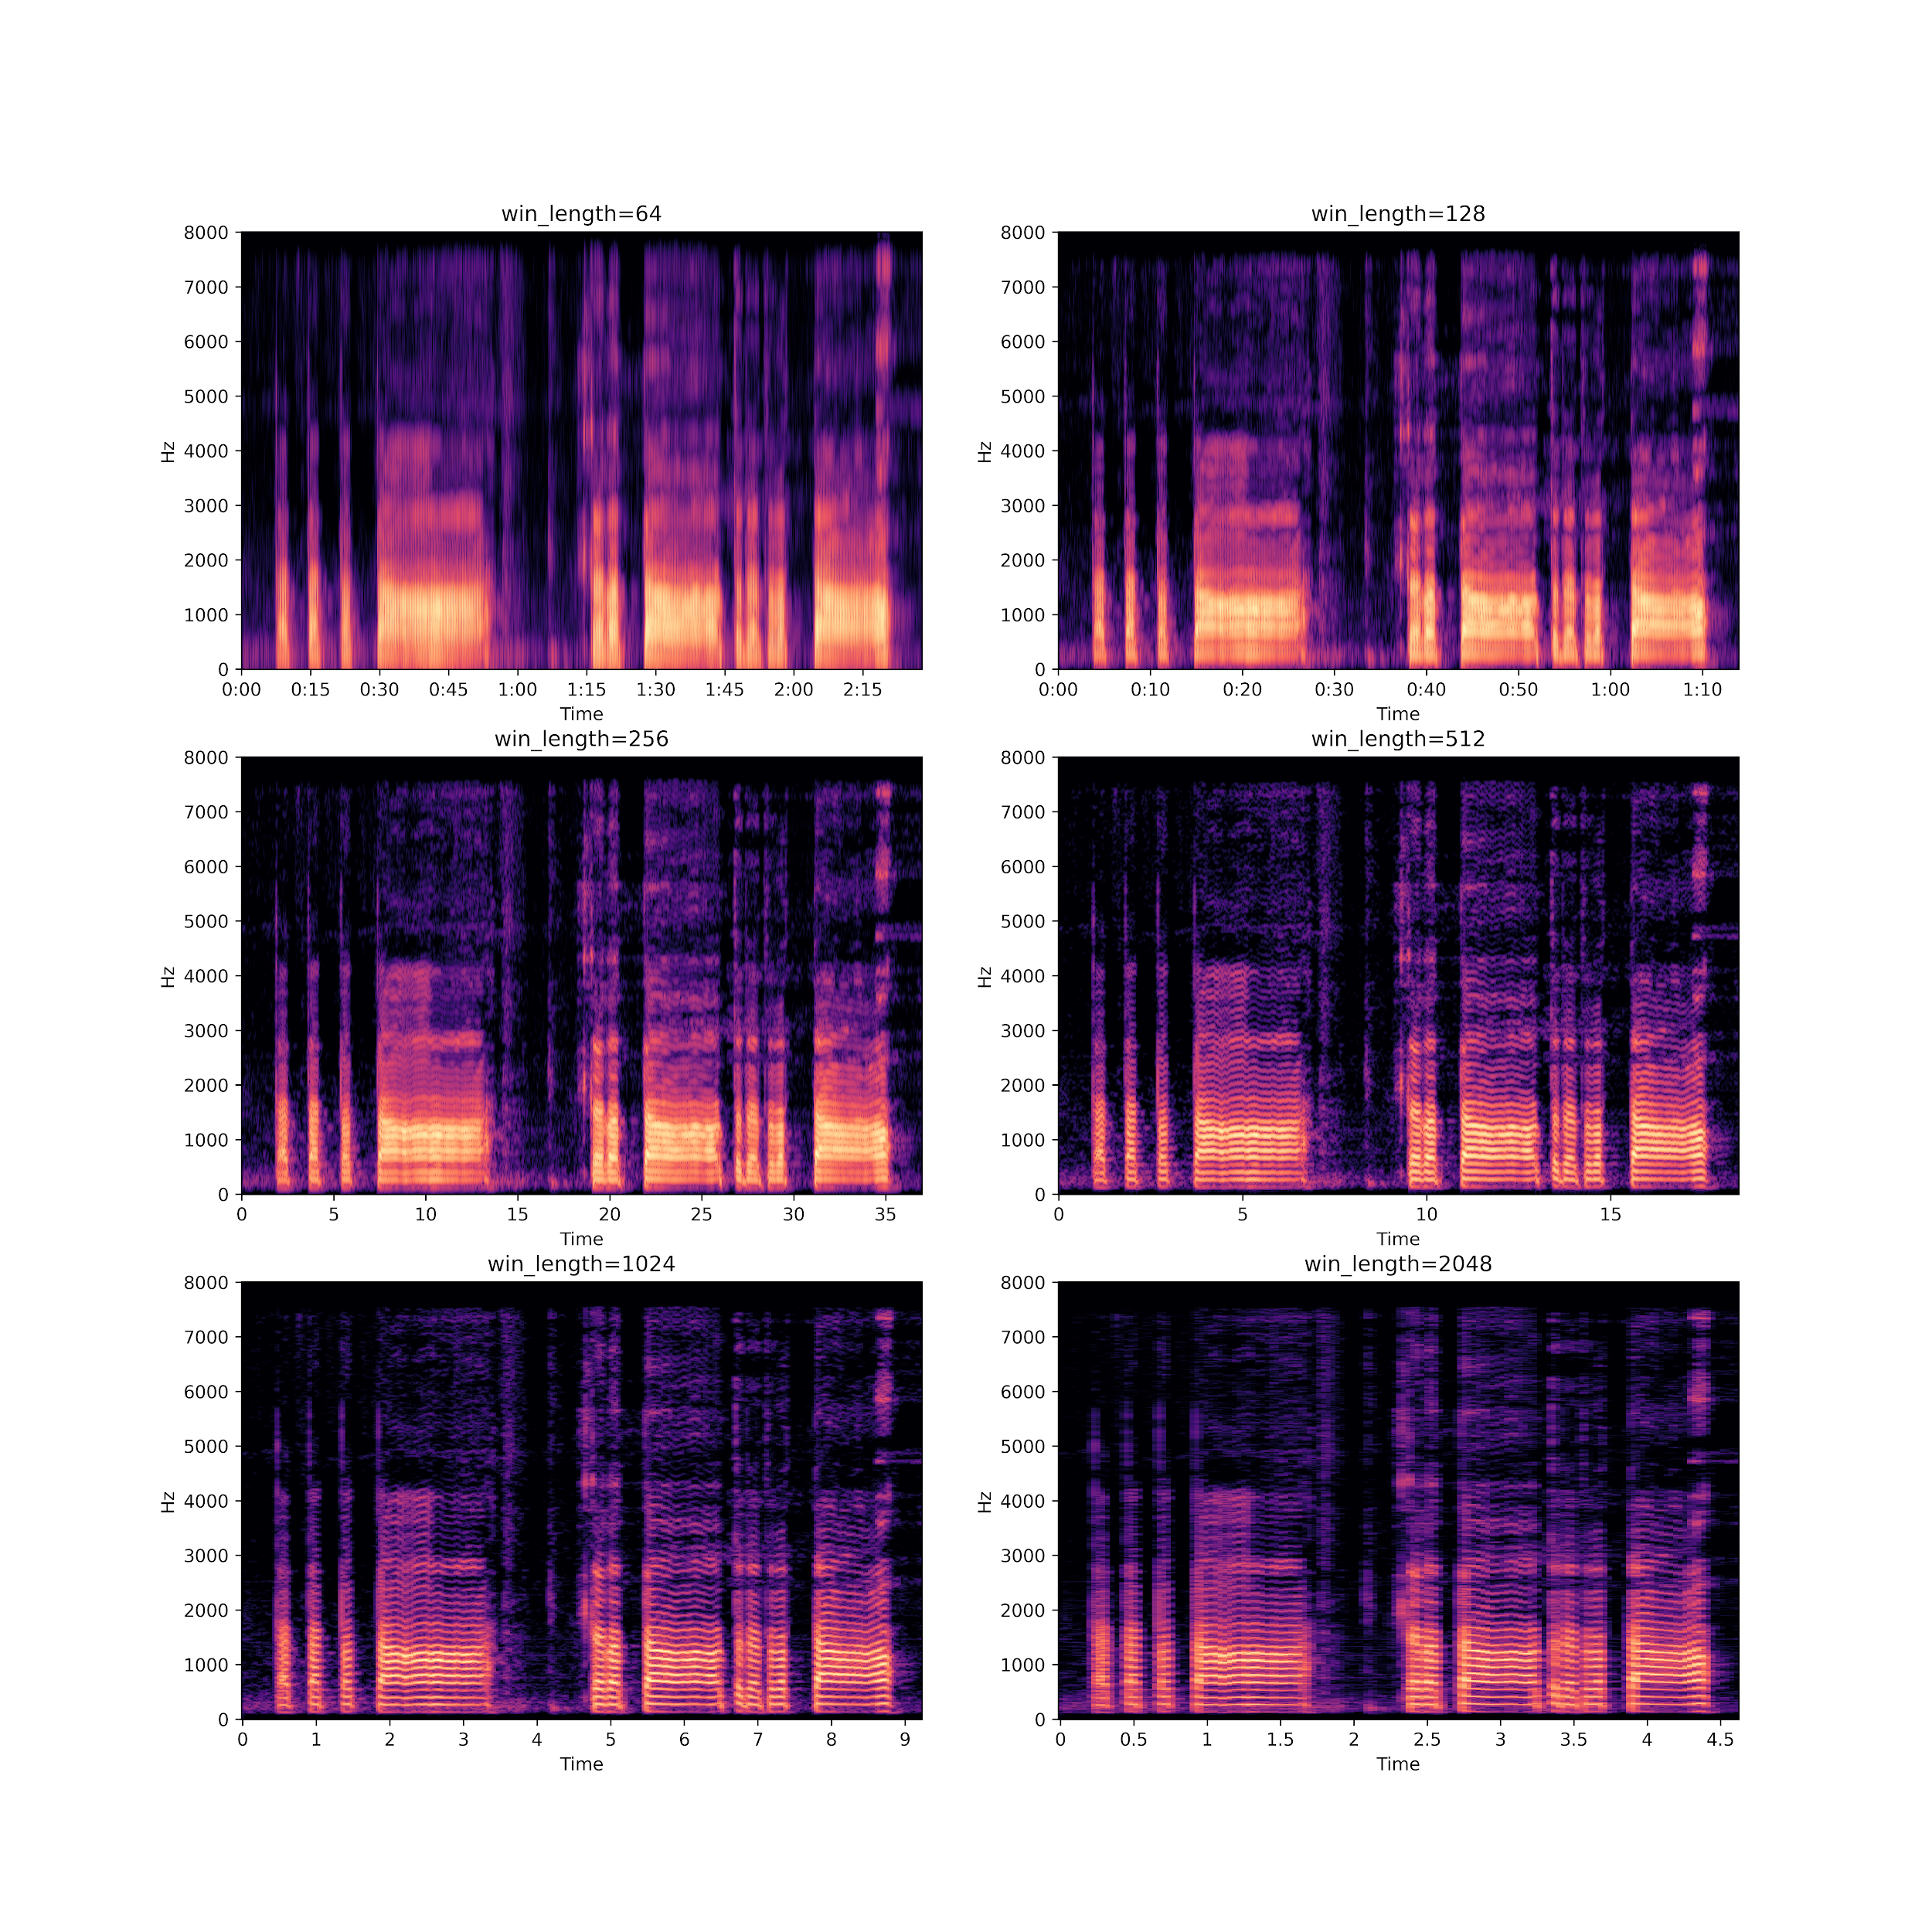
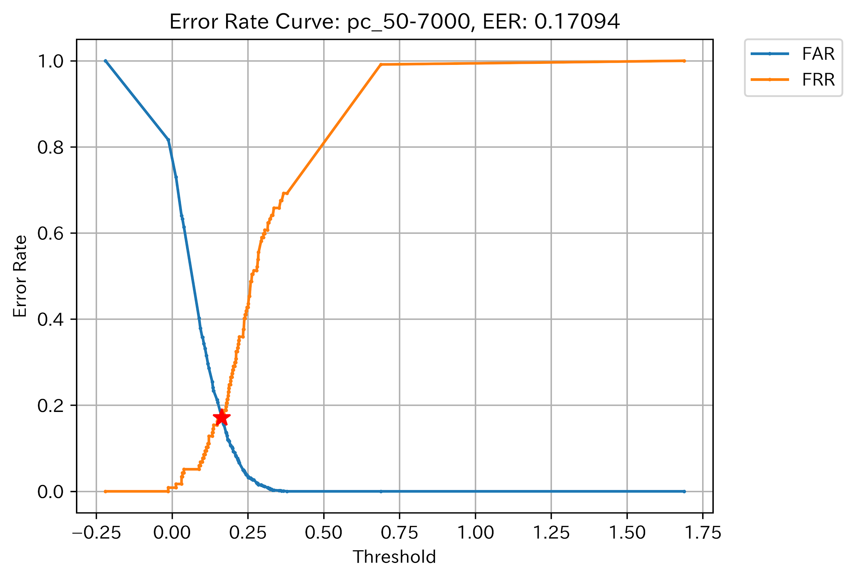
話者認識の関連知識
短時間フーリエ変換
スペクトログラム
評価指標
/ 関連知識

Slide 5
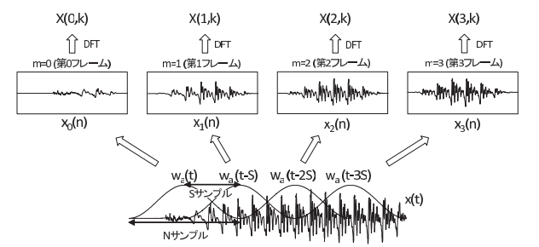
短時間フーリエ変換 STFT: Short-Time Fourier Transform
スペクトログラムが小さいので，ページを分ける
2ページに分けて，
変数や分解能をスライダー形式で変化を図示する
縦軸が周波数，横軸が時間分解能，という話も，指をさしてする
図表内の注目するべき部分を指さすとか，するべき
信号の短い区間を切り出して，フーリエ変換したもの．
パラメータにより性能が変化
フレーム長＋ ⇒ 時間分解能－，周波数分解能＋
解析したい信号に応じて，適切なパラメータを設定
スペクトログラム
STFTの結果のうち振幅成分を可視化
周波数成分の 時間変化
この図は分かりづらいので，簡単にするか，アニメーションを付けるなどする．
https://www.jstage.jst.go.jp/article/jasj/72/12/72_764/_pdf/-char/ja
窓長: 256
窓長: 512
窓長: 1024
/ 関連知識 / 短時間フーリエ変換

Slide 6
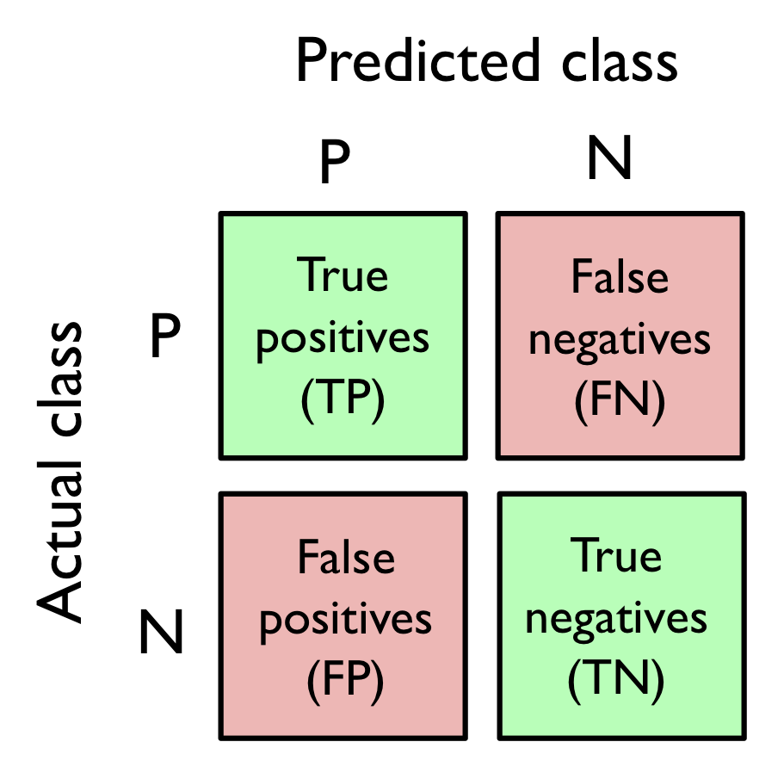
等価エラー率 EER: Equal Error Rate
この図についても説明しなかったので，言及しましょう．
他人受け入れ率 = 本人拒否率
低ければ低いほど性能が良い
混同行列
他人受け入れ率: FAR = FP/(FP+TN)
本人拒否率: FRR = FN/(TP+FN)
EER: 0.171
混同行列は自分で書きましょう
https://github.com/rasbt/python-machine-learning-book-3rd-edition/blob/master/ch06/images/06_08.png
フッターは要る？書くならもっとbodyと区別する
/ 関連知識 / 評価指標

Slide 7
実験について
話者埋め込み
深層学習に基づく手法
話者に由来する成分が集約
発話音声の対について，同一話者の発話であるか判定
発話から話者埋め込みを抽出，コサイン類似度
認識精度への影響
録音デバイスの違い
ノイズ
音声に含まれる周波数成分
照合音声
スマホとパソコンで同一発話を同時に録音
16kHz
発話長は一秒ほど
任意の単語を発話
埋め込み抽出に使ったモデルについても軽く言及
実験のインデックスを付ける
後ろのスライドと文言を対応させる
EERを計算，に変更
同じ人?
cos類似度
話者埋め込みＡ
話者埋め込みB
発話音声A
発話音声B
/ 実験 / 概要

Slide 8
実験①
デバイス機器（パソコンとスマートフォン）の違いによる話者照合の精度の違いを調査する
/ 実験 / デバイスの違い

Slide 9
条件
男3人女3人，男16発話（6+7+3），女15発話（6+6+3）
照合発話対は465対（同一話者62対，異なる話者393対）
照合発話の例があるといい
同一話者はAとAが一緒、AとBが違う
/ 実験 / デバイスの違い

Slide 10
図を大きく、EERを表で図を消す、スペクトログラムの説明

Slide 11
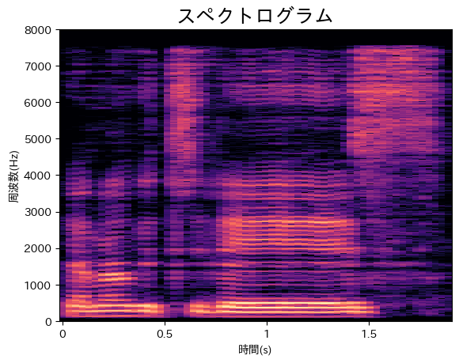
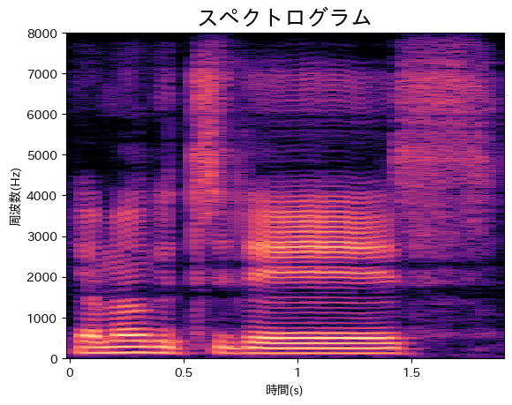

結果
パソコン（EER:0.158) パソコンのスペクトログラム スマホ(EER:0.092) スマホのスペクトログラム
考察
スマートフォンの方が精度が良い.
デバイスの性能はパソコンの方が高いため、照合精度が上がると想定.
スマホはマイクが複数搭載されているため、パソコンに比べて精度が高くなったと考えられる.
/ 実験 / デバイスの違い

Slide 12
実験②
ホワイトノイズによる話者照合精度の影響
/ 実験 / ノイズの影響

Slide 13
条件
男6人,女3人 合計49発話
照合発話対は1176（同一話者117対，異なる話者1059対）
SNR（信号雑音比）：音声と雑音の比
SNRが大きいほどノイズが少ない音声
SNRが小さいほどノイズが大きい音声
これを横線でわかりやすくする
/ 実験 / ノイズの影響

Slide 14
結果(ホワイトノイズ)
SNR[db] | 0 | 10 | 20 | ∞
パソコンのEER [%] | 24.7 | 21.9 | 18.3 | 17.9
スマートフォンのEER [%] | 21.0 | 15.7 | 13.1 | 11.1
考察
・SNRが小さいほどEERは大きくなる
→ノイズが大きくなるため照合が難しくなっている
・
/ 実験 / ノイズの影響
Notes:
・PCよりもSPの方がEERが小さいことが結果から読み取れる。
→PCとSPのマイクの性能差が出ていると考えられる。

Slide 15
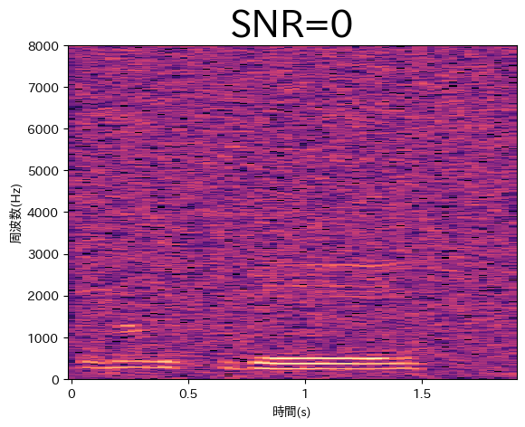
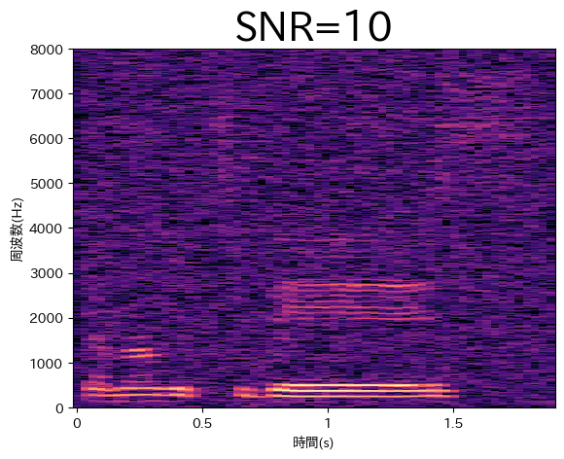
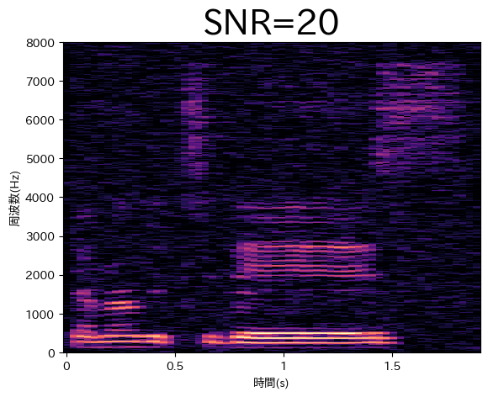
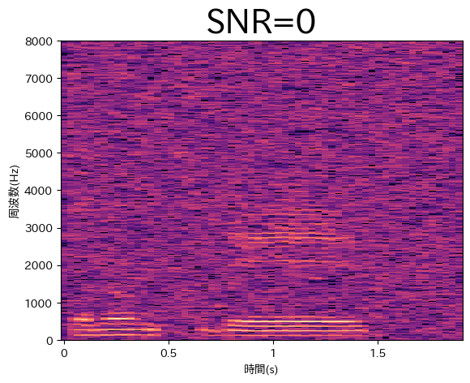
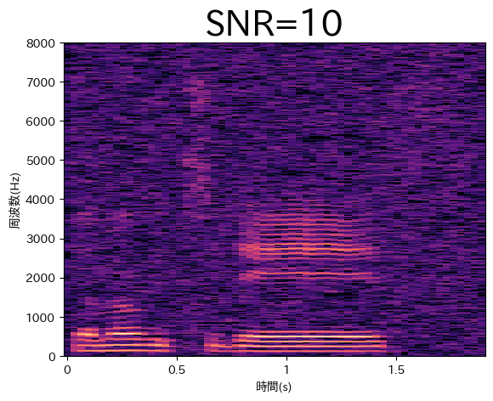
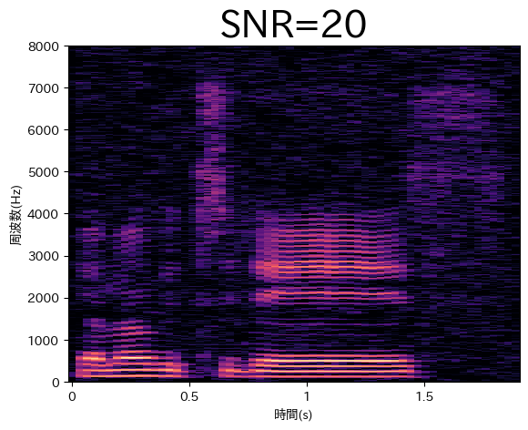
パソコン
スマートフォン
・SNRが小さい→ノイズ
・SNRが大きい→音声のスペクトログラムがわかりやすい
・スマートフォン→音声がわかりやすい
/ 実験 / ノイズの影響
Notes:
・SNRが小さい方がノイズが乗っている
・SNR=20の時が音声のスペクトログラムが1番はっきりわかる→ノイズの影響が小さい

Slide 16
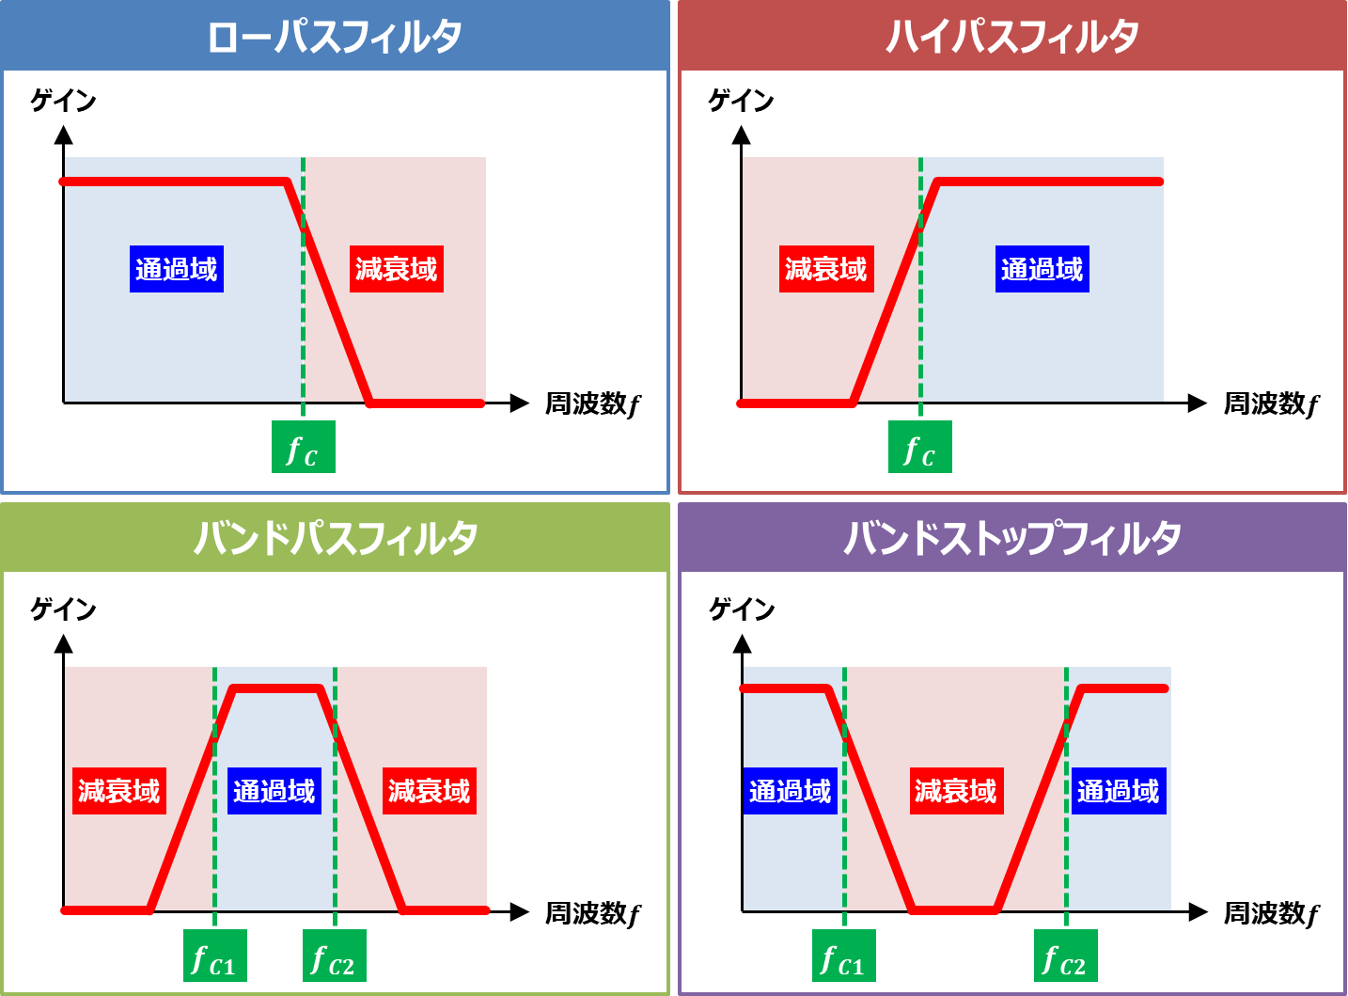
実験③
音声にフィルタ（ローパスフィルタ、バンドパスフィルタ、ハイパスフィルタ）を適用して，精度の変化を調査する
/ 実験 / 周波数成分の違い
https://detail-infomation.com/lpf-hpf-bpf-bsf/

Slide 17
条件
男6人女3人，男28発話（6+7+3+6+6），女15発話（6+6+3)
照合発話対1176（同一話者117対，異なる話者1059対）
図
50~7000Hz（VoLTE規格）, 300~3400Hz（電話線の規格）が一般的
これらの数値を使ってフィルタを設計
/ 実験 / 周波数成分の違い

Slide 18
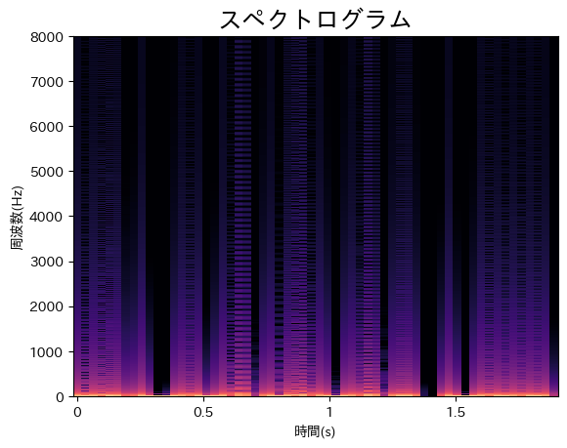
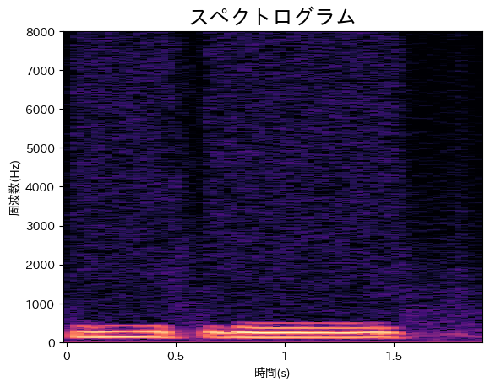
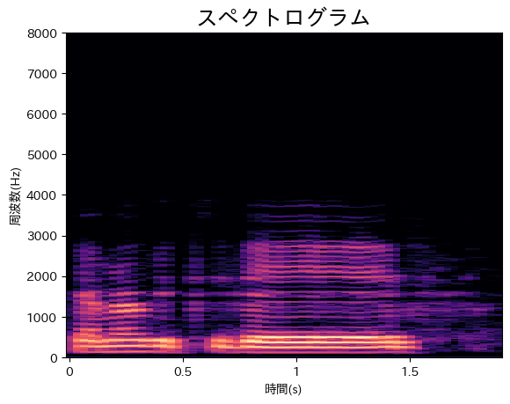
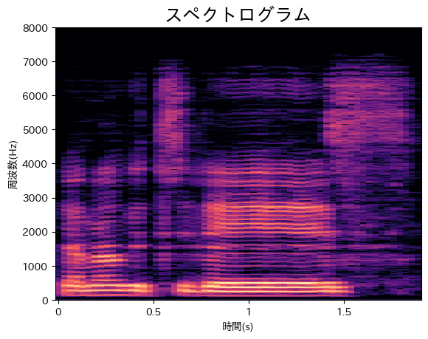
ローパスフィルタ（LPF）の結果
EERとそのスペクトログラム
フィルタなし | ~50Hz | ~300Hz | ~3400Hz | ~7000Hz
17.9 | 35.0 | 24.1 | 17.1 | 18.0
 | 0.331 | 0.188 | 0.137 | 0.112
~7000HzはEERにあまり変化がなく, ~3400Hzが最も低い
3400Hzまでに識別における重要な情報が含まれていると考えられる
/ 実験 / 周波数成分の違い

Slide 19
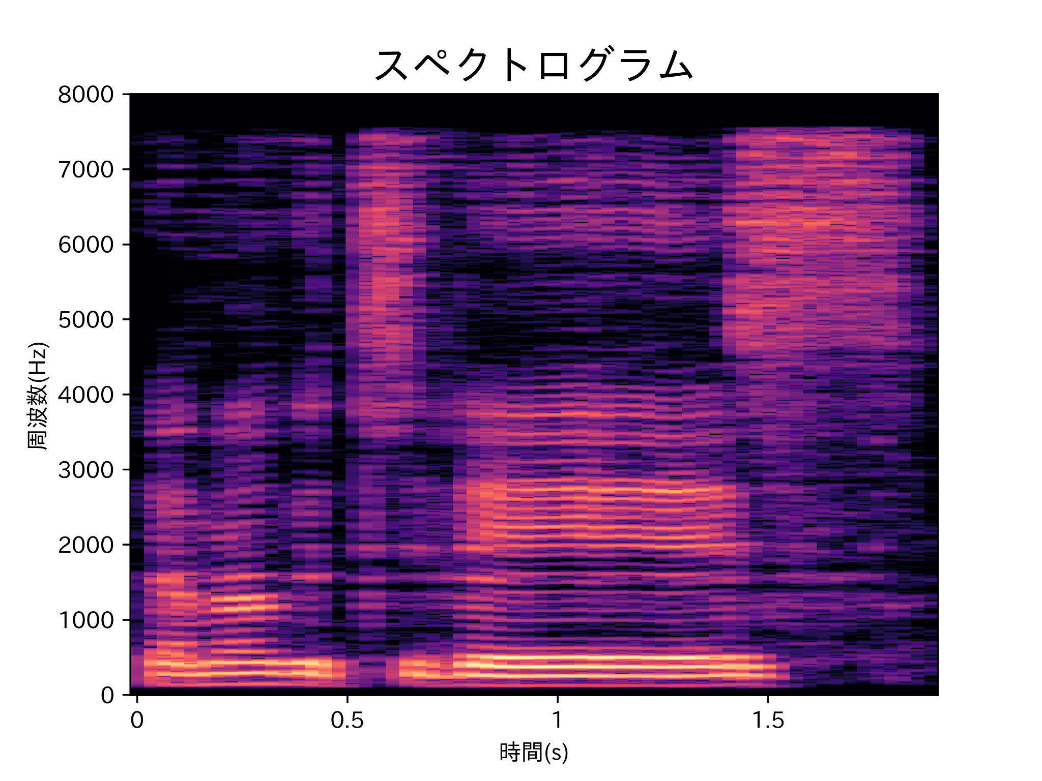
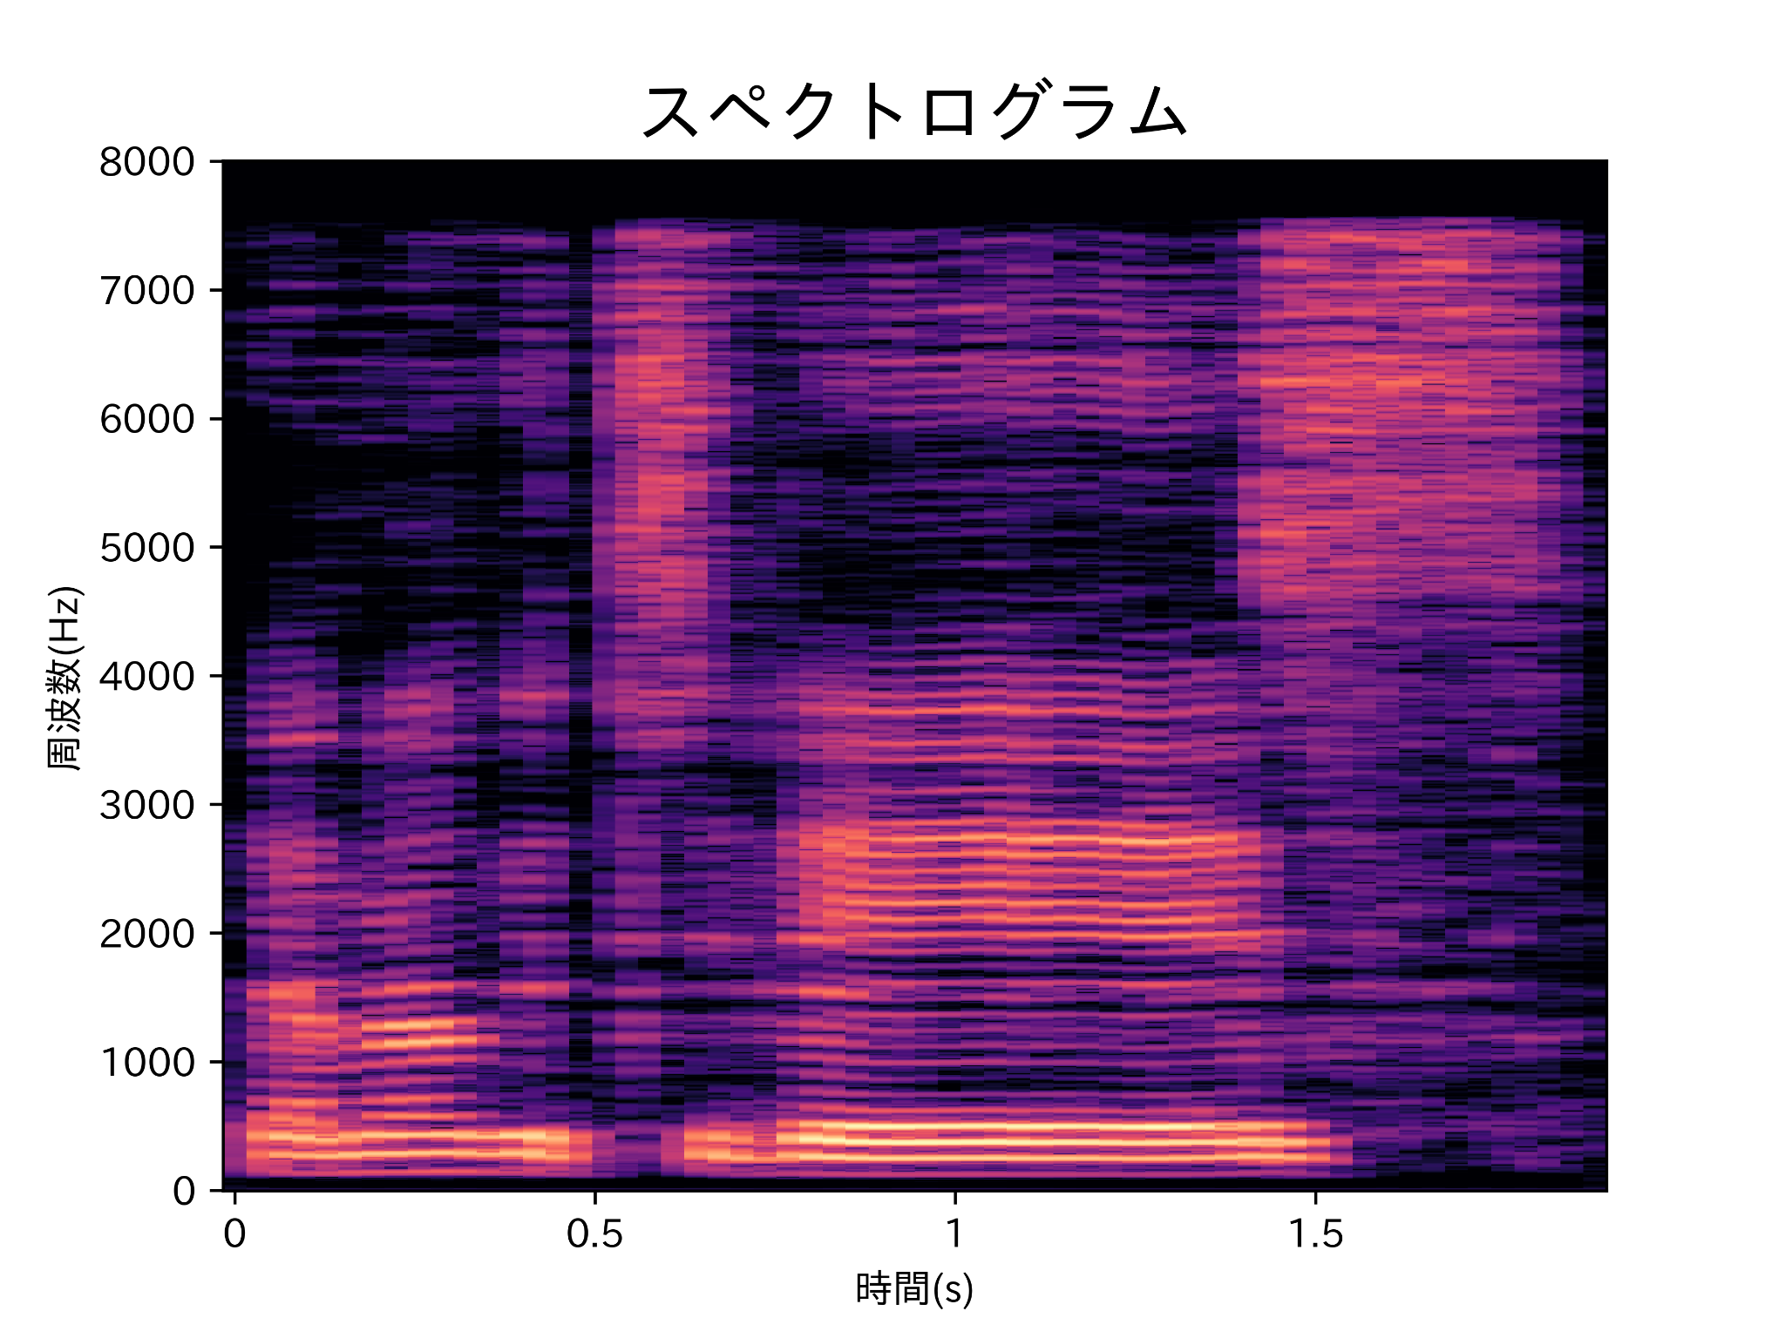
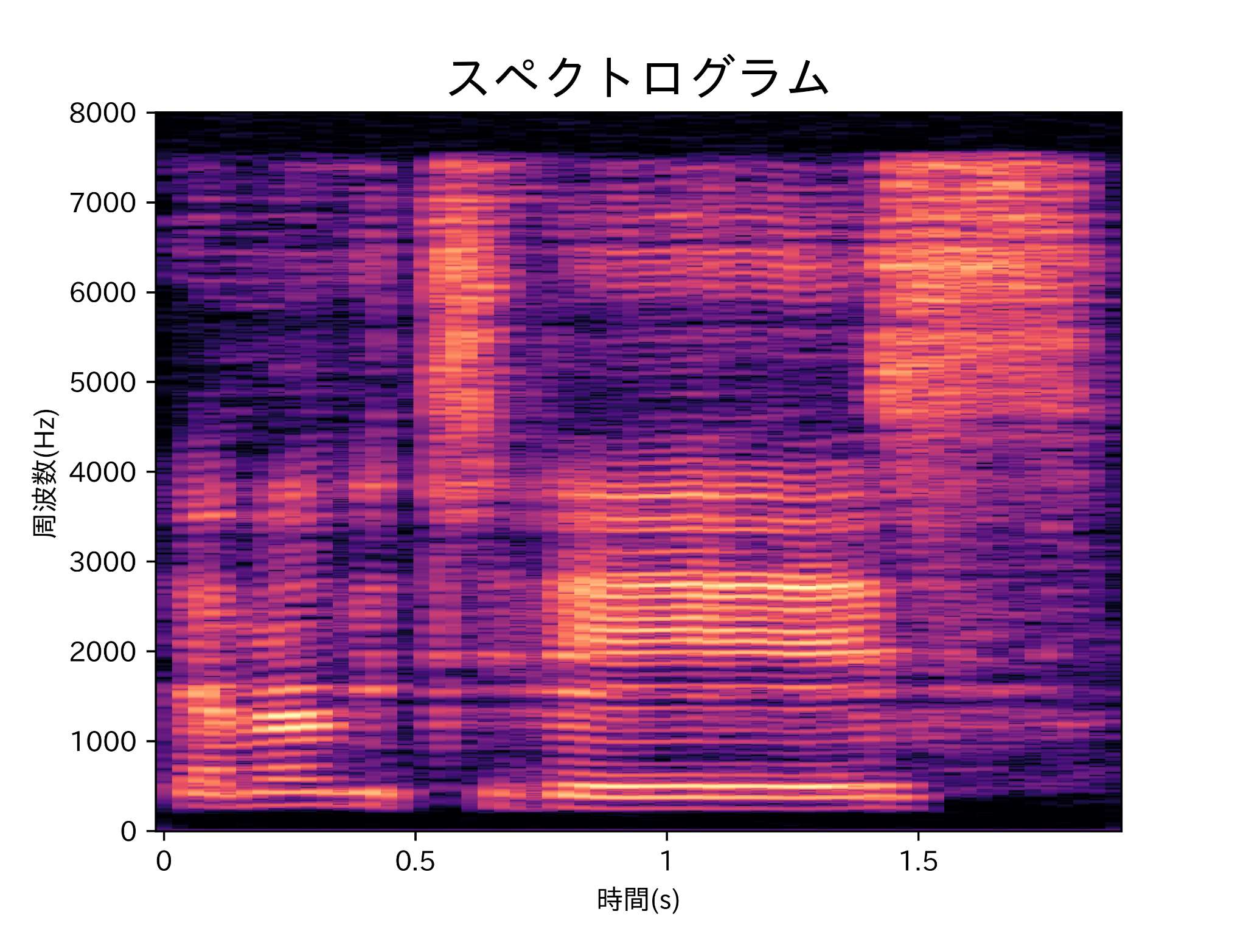
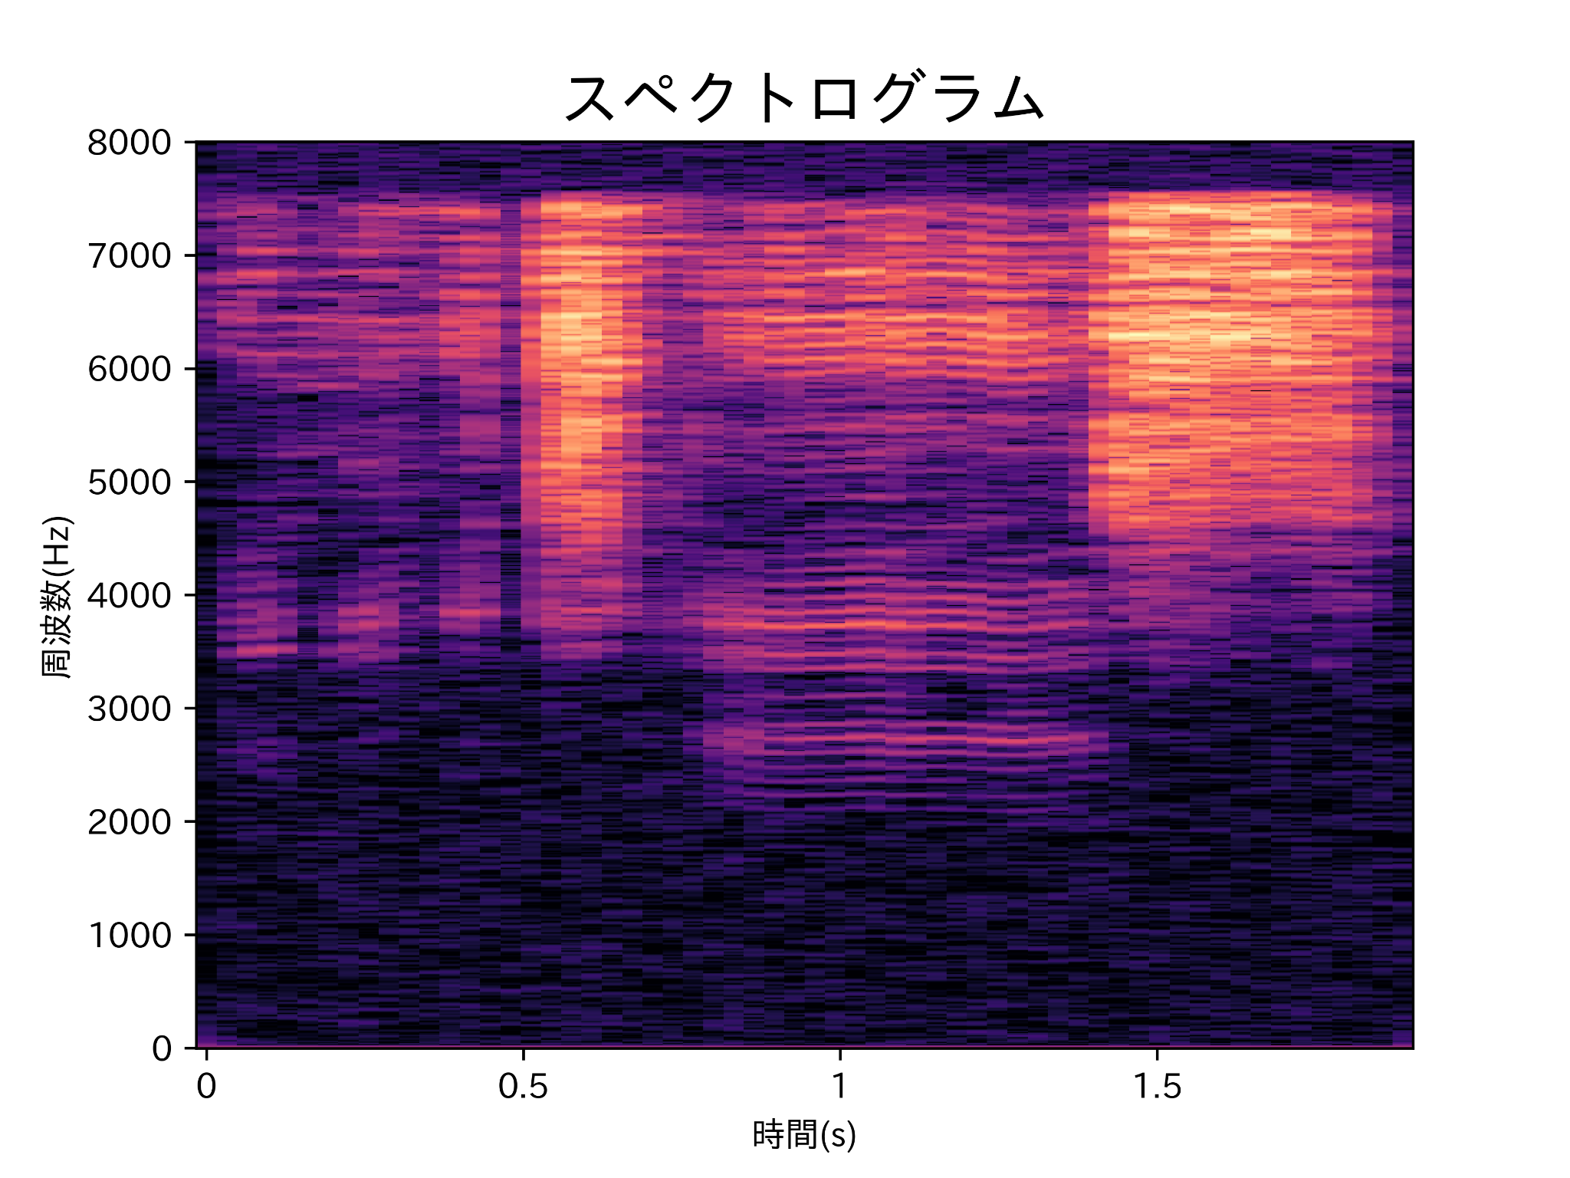
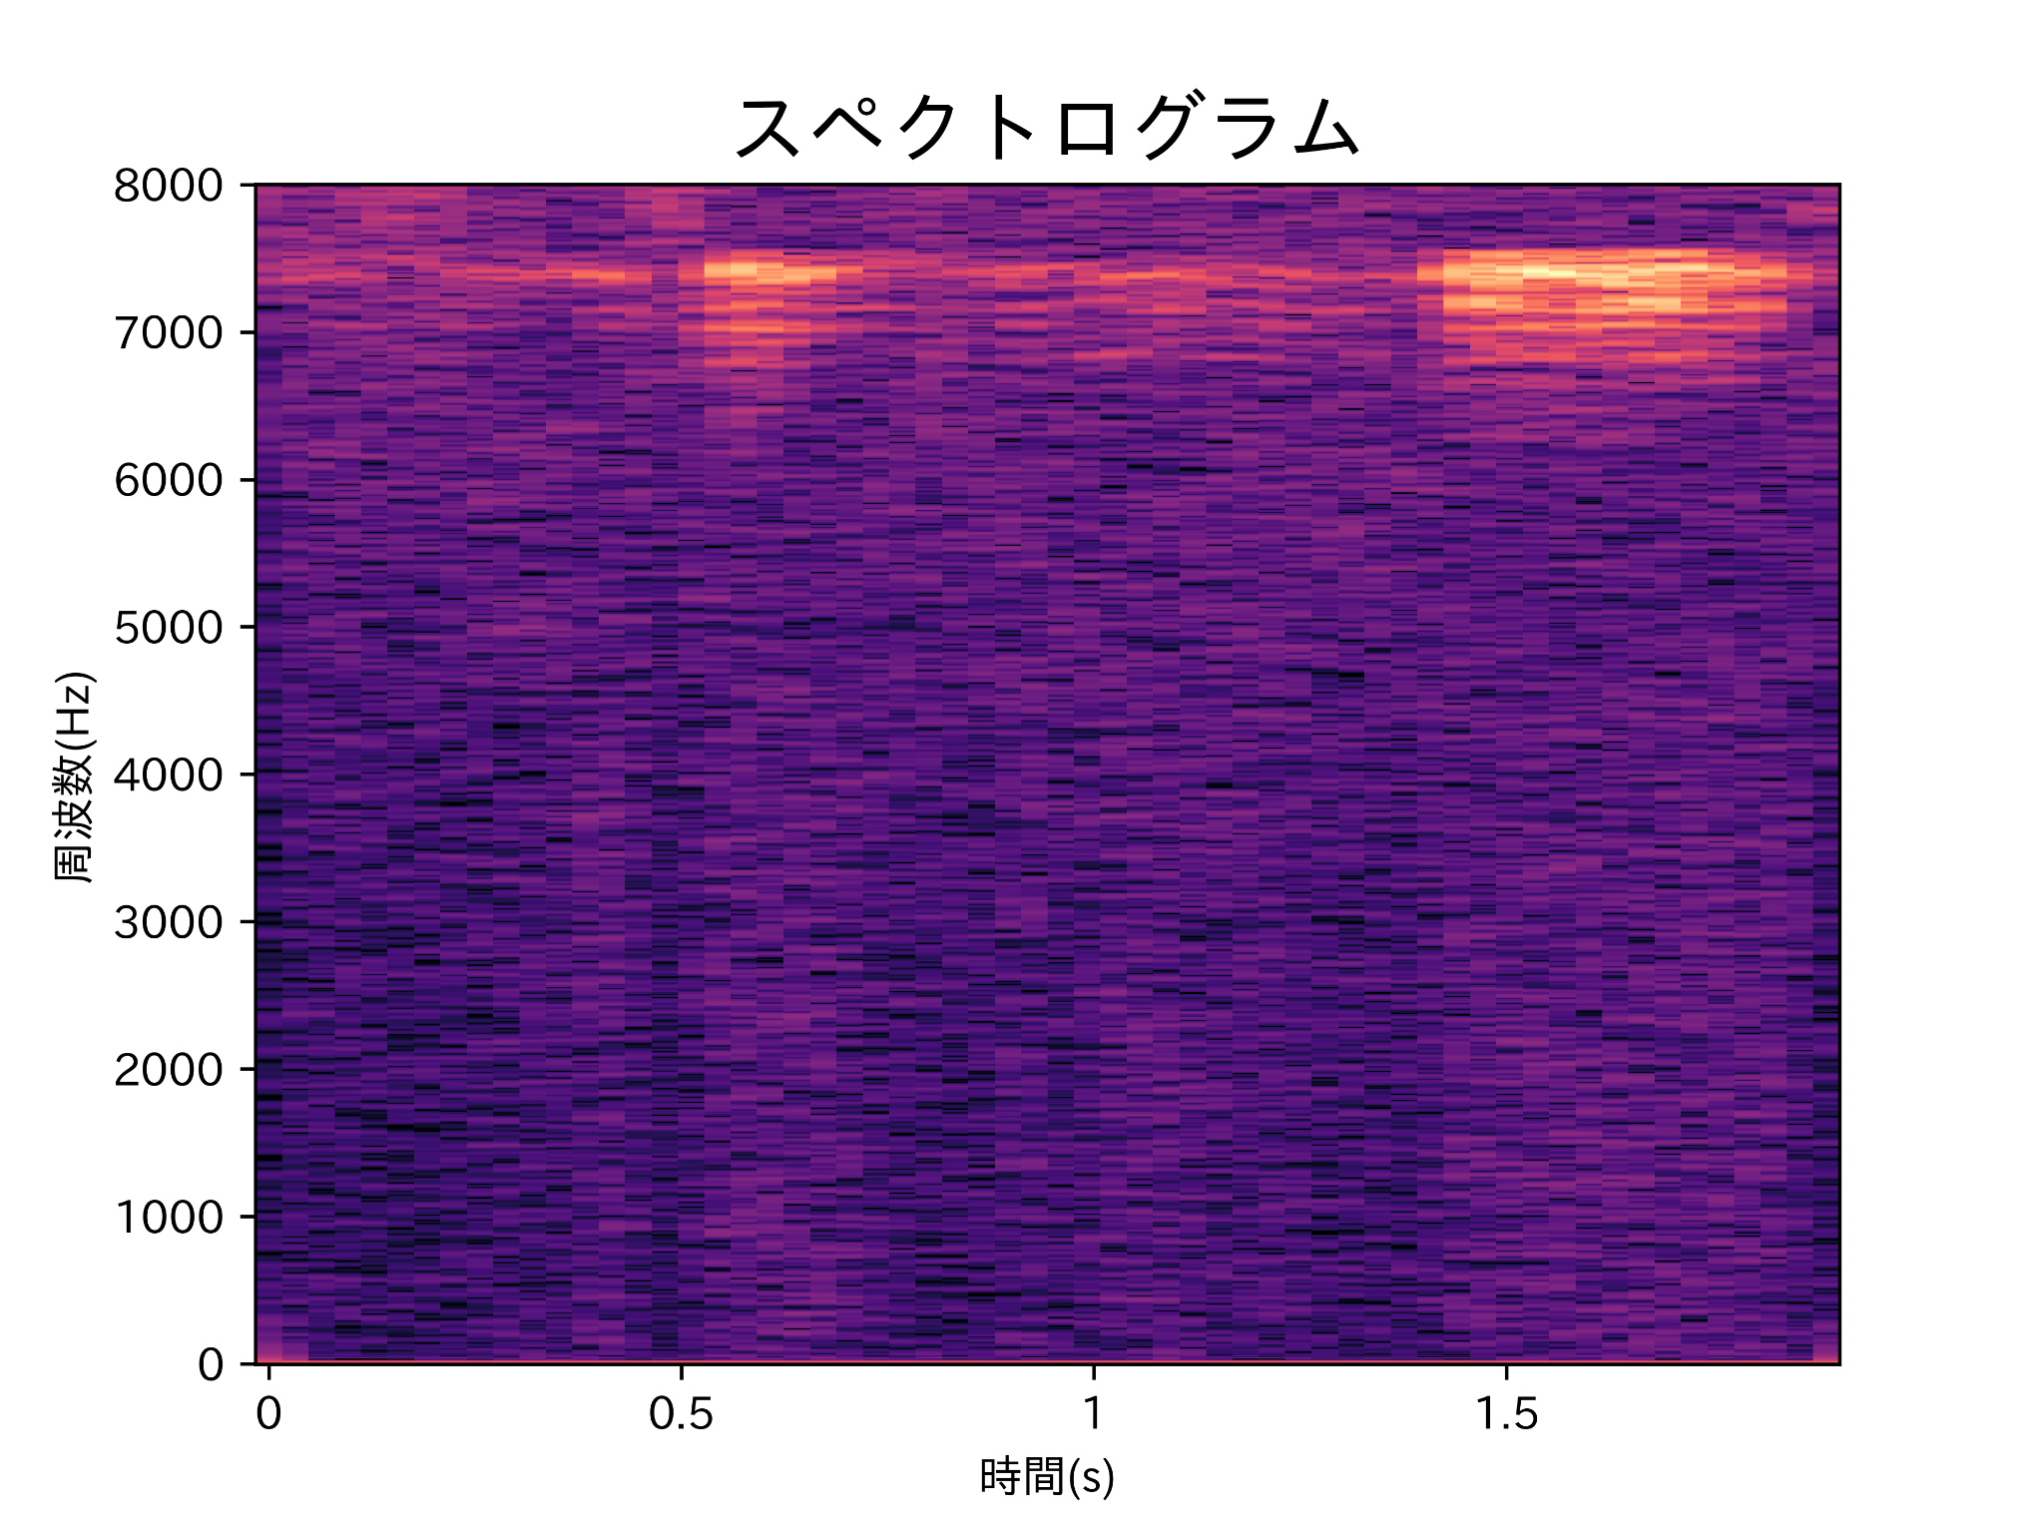
ハイパスフィルタ（HPF）の結果
 | フィルタなし | 50Hz~ | 300Hz~ | 3400Hz~ | 7000Hz~
パソコンのEER[%] | 17.9 | 18.0 | 18.0 | 36.8 | 50.6
スペクトログラム |  |  | 0.114 | 0.316 | 0.485
フィルタなしと50Hz~と300Hz~でほとんど同じ結果
LPFと逆のことが言えることを言及
/ 実験 / 周波数成分の違い

Slide 20
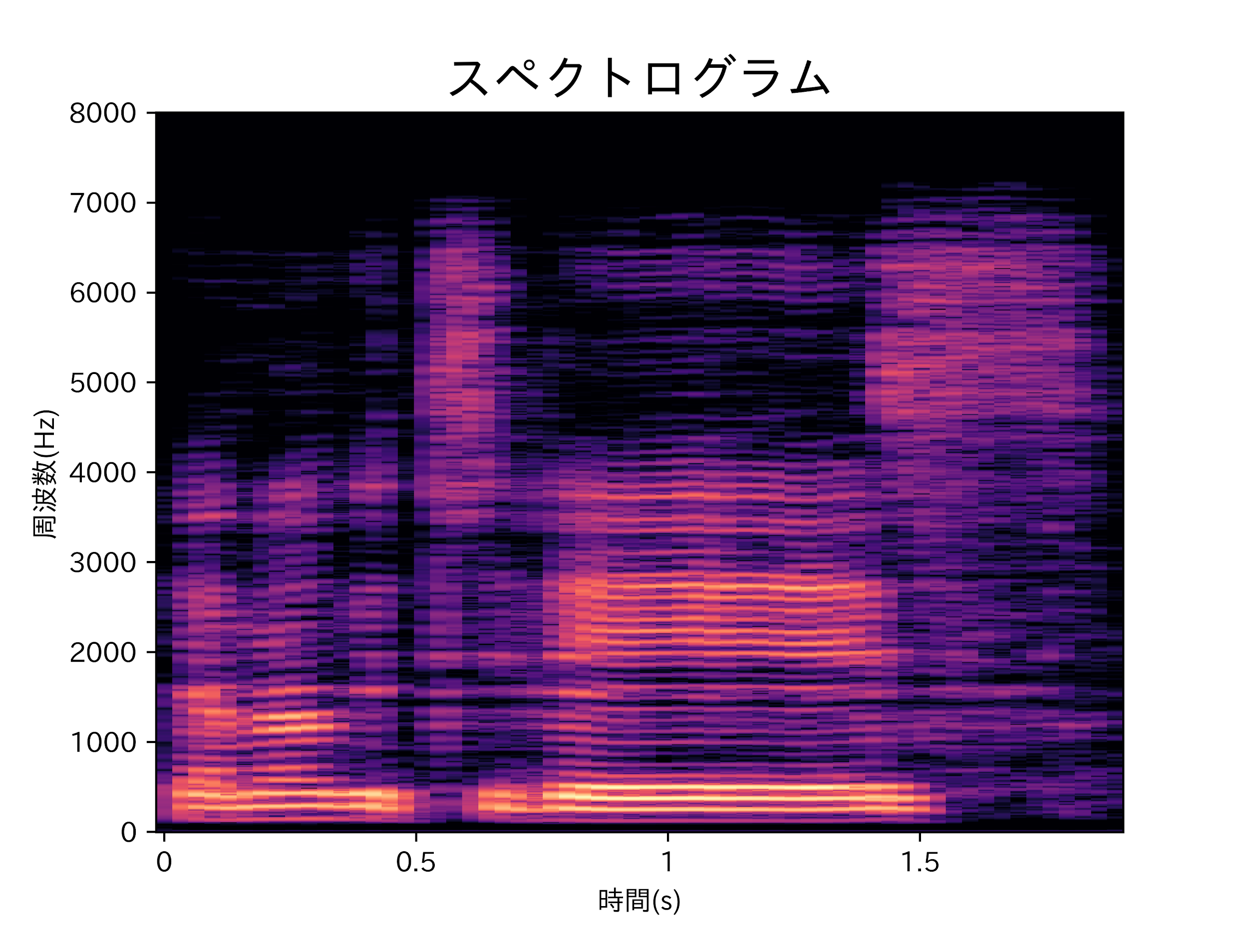
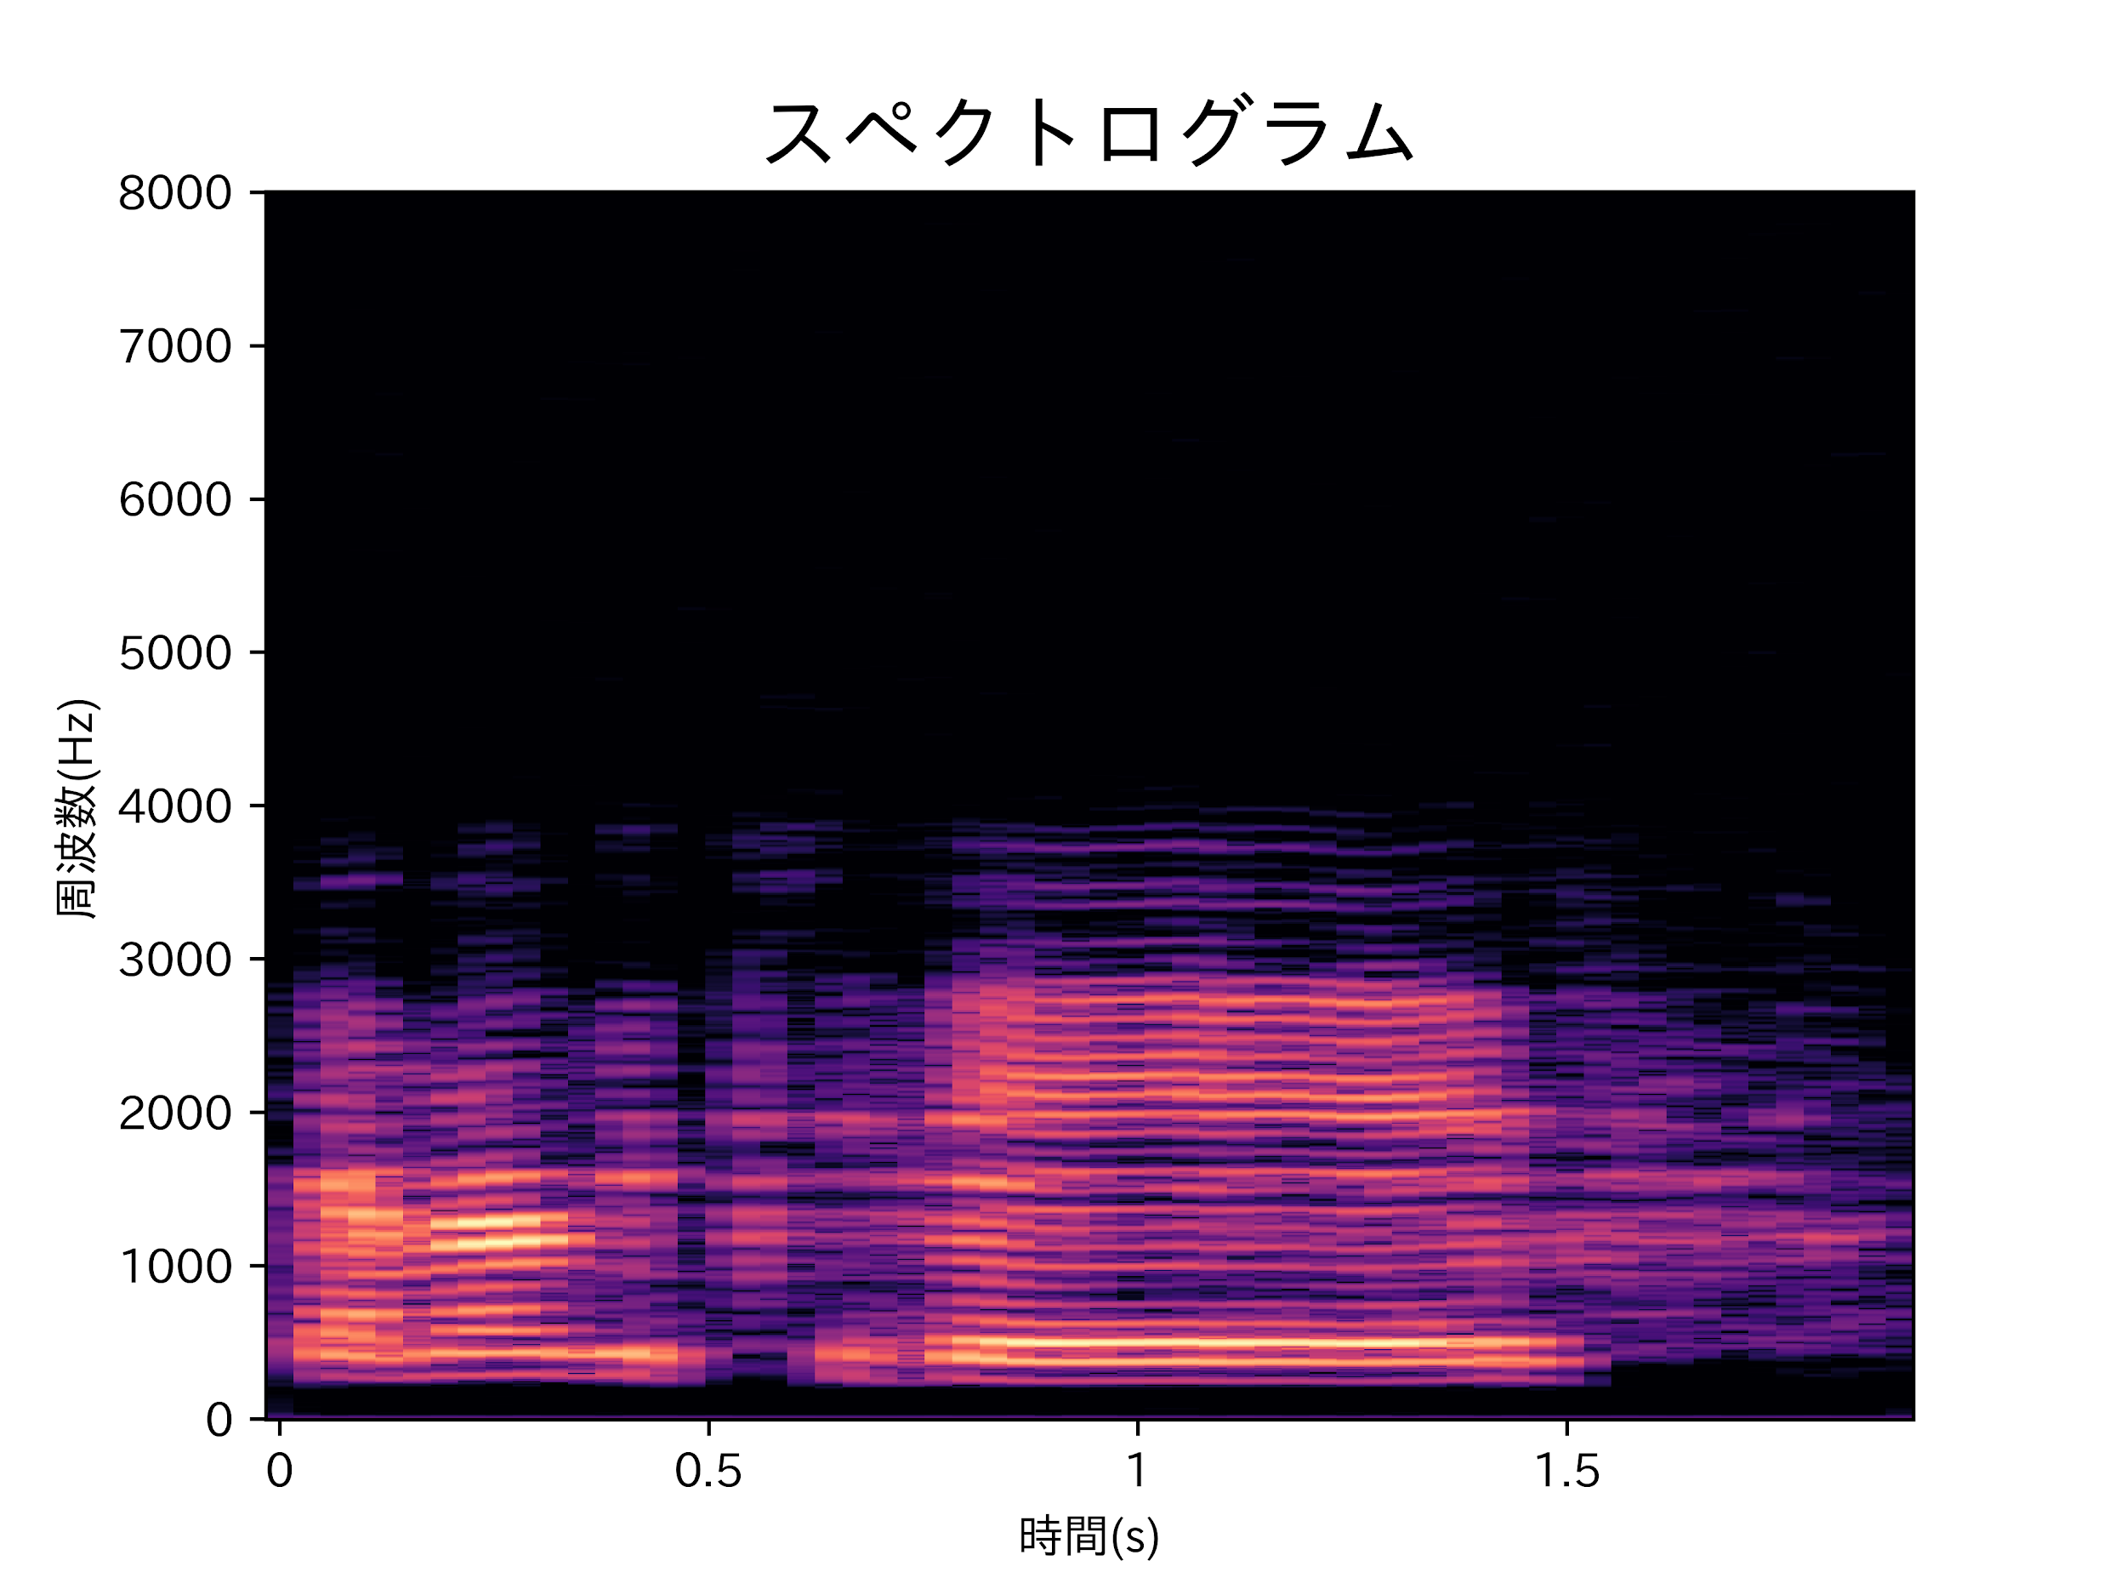
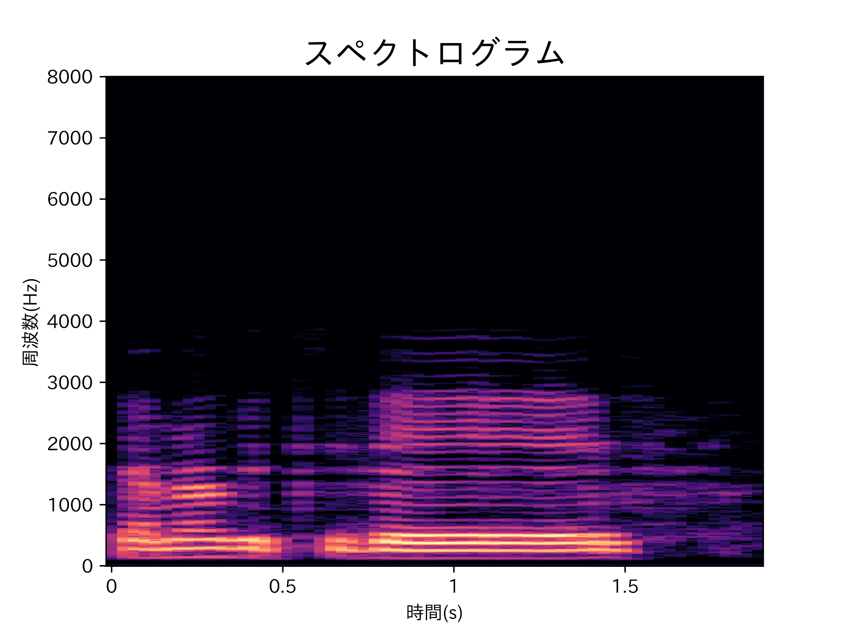
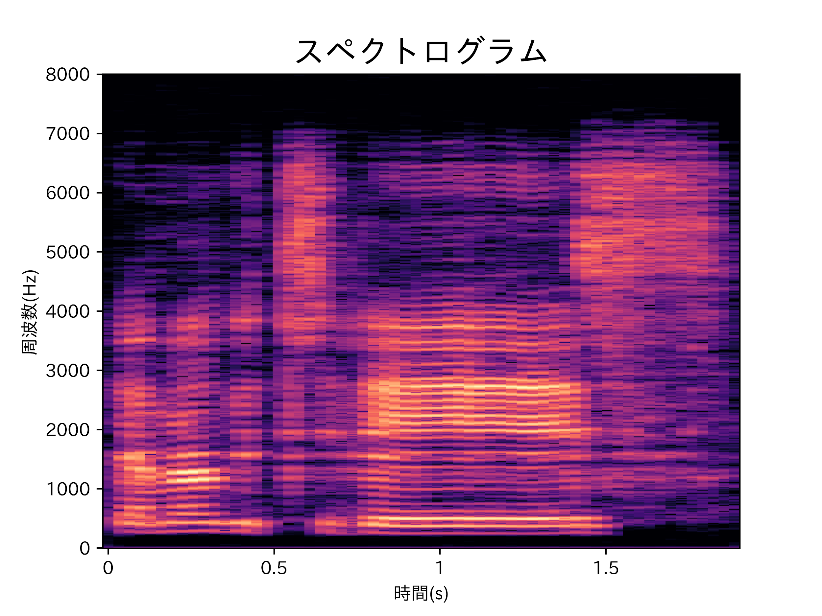
バンドパスフィルタ（BPF）の結果
 | フィルタなし | 50~7000Hz | 300~3400Hz | 50~3400Hz | 300~7000Hz
パソコンのEER[%] | 17.9 | 17.1 | 23.1 | 18.8 | 18.8
スペクトログラム | 0.111 | 0.118 | 0.180 | 0.138 | 0.120
EERは50~7000Hzの時が一番小さい
~50Hzと7000Hz~には識別に不必要なノイズが含まれていると考えられる
/ 実験 / 周波数成分の違い

Slide 21
EERの変化が小さかったものの比較
フィルタの種類 | フィルタなし | 50Hz~ (HPF) | 50Hz~7000Hz (BPF) | ~7000Hz (LPF)
EER [%] | 0.179 | 0.180 | 0.171 | 0.180
フィルタの種類 | フィルタなし | 300Hz~ (HPF) | 300Hz~3400Hz (BPF) | ~3400Hz (LPF)
EER [%] | 0.179 | 0.180 | 0.231 | 0.171
フィルタなし | 50Hz~ (HPF) | 300Hz~ (HPF) | ~7000Hz (LPF)
0.179 | 0.180 | 0.180 | 0.180
HPFなどはカットオフ周波数より低い周波数成分を減衰させるため
/ 実験 / 周波数成分の違い

Slide 22
まとめ
話者認識
音声をもとに，発話者が誰であるかを認識する技術．
個人を認証，アクセス制御，音声鑑定
関連知識
短時間フーリエ変換，EER
実験
録音デバイス，ノイズ，周波数成分の認識精度への影響
/ まとめ

Slide 23
塩田研 B3ゼミ発表
ご清聴ありがとうございました．

